Slide 1
সবাইকে শুভেচ্ছা
আজকের ক্লাসে সবাইকে স্বাগতম

Slide 2
পরিচিতি
সুরঞ্জন কুমার রায়
Training of Trainers (TOT) .
UITRCE, কালীগঞ্জ,লালমনিরহাট
কালীগঞ্জ কে,ইউ,পি পাইলট উচ্চ বিদ্যালয়

Slide 3
বিষয়ঃ কম্পিউটার শিক্ষা
শ্রেণীঃ নবম

Slide 4
শিখনফল
কম্পিউটারের সংজ্ঞা বলতে পারবে।
কম্পিউটারের বৈশিষ্ট্যগুলো কী কী তা বলতে পারবে।
কম্পিউটারের বিভিন্ন প্রজন্মের বর্ণনা দিতে পারবে।
কম্পিউটার এবং অন্যান্য যন্ত্রের মধ্যে পার্থক্য নির্ণয়
করতে পারবে।

Slide 5
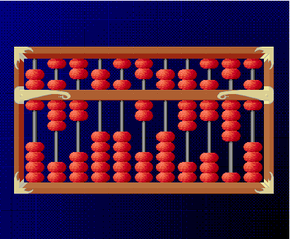
Abacus Computer

Slide 6
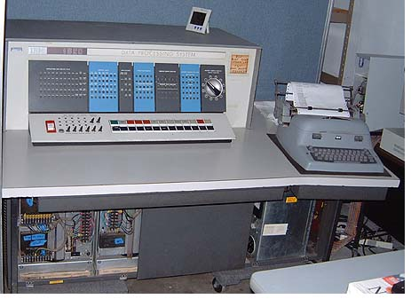
IBM-1620

Slide 7
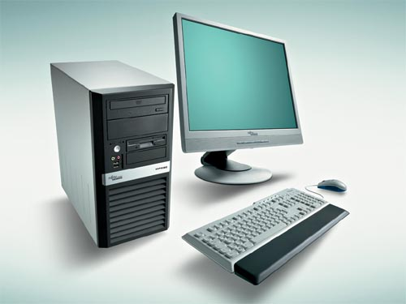
Desktop Computer

Slide 8
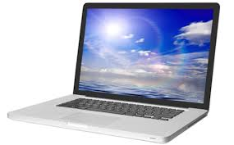
ল্যাপটপ

Slide 9
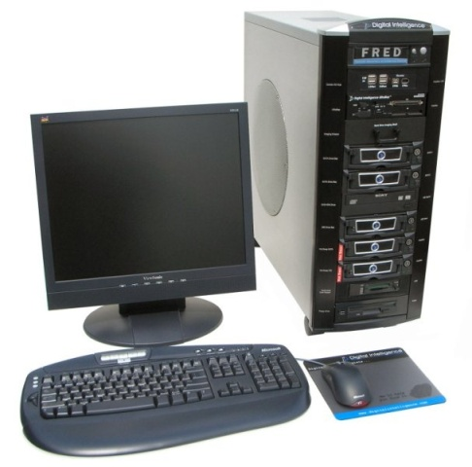
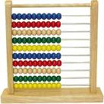
আজকের পাঠঃ
কম্পিউটার ও কম্পিউটারের ইতিহাস

Slide 10
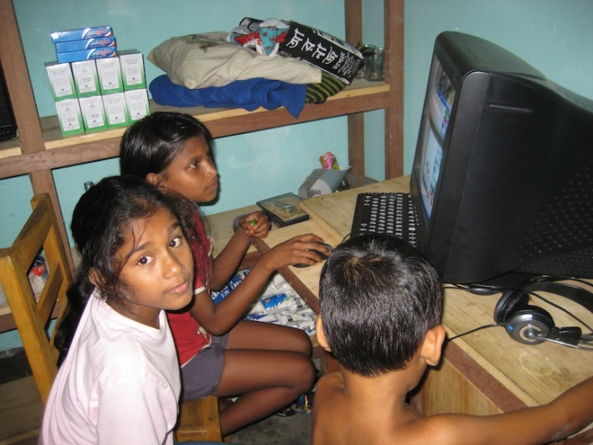

Slide 11
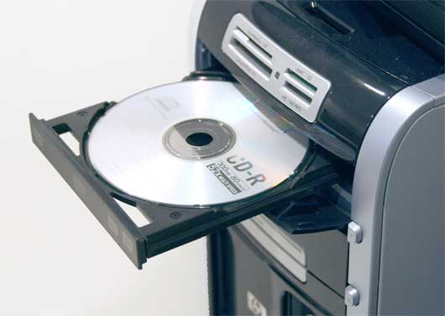
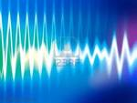
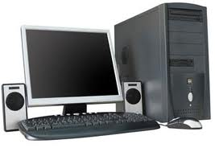
এবাকাশ/গণনাকারী যন্ত্র
বিদ্যুৎ
CD Rom/ Memory
কম্পিউটার

Slide 12
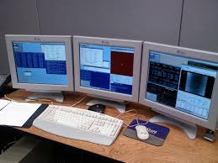
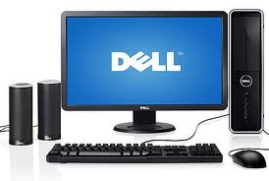
কম্পিউটার কি?

Slide 13
কম্পিউটার
কম্পিউটার একটি ইলেক্ট্রনিক গণনাকারী যন্ত্র যা তথ্য প্রক্রিয়ার মাধ্যমে ফলাফল প্রকাশ করে এবং তথ্য ধারণ করে রাখতে পারে।

Slide 14
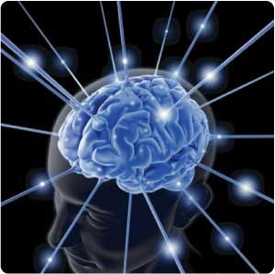
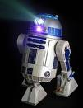

Slide 15
কম্পিউটারের বৈশিষ্ট্য
১। কম্পিউটার আতি দ্রুত গতিতে যে কোন হিসাব- নিকাশের কাজ সম্পন্ন করতে পারে।
২। যান্ত্রিক বা নির্দেশনায় ত্রুটি না থাকলে কম্পিউটার কখনও কাজ করতে ভুল করেনা।
৩। কম্পিউটার সহায়ক মেমরির সাহায্যে বিপুল পরিমাণ তথ্য ধরে রাখতে পারে।

Slide 16
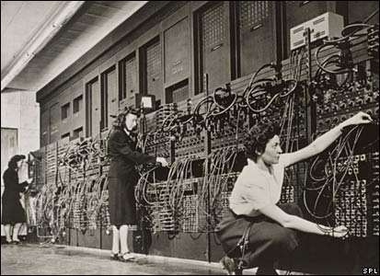
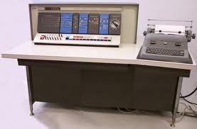
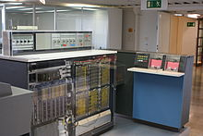
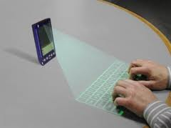
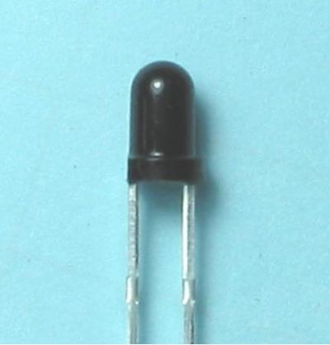
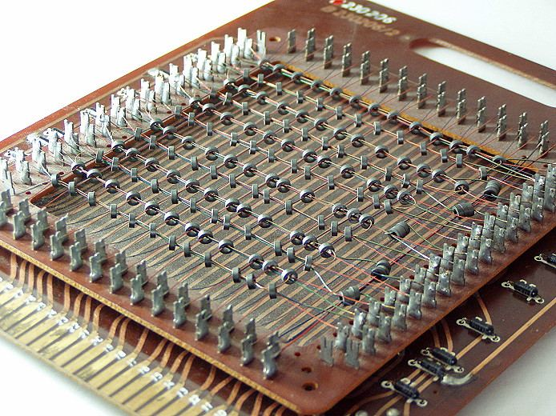
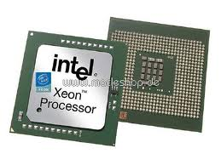
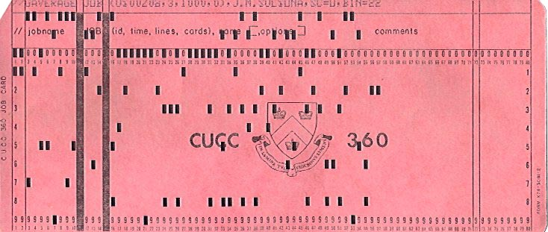
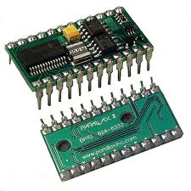
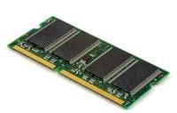
কম্পিউটারের প্রজন্ম
১ম প্রজন্ম-১৯৪৬-৫৯
২য় প্রজন্ম : ১৯৫৯-৬৫
IBM-1620
ENIAC-1
IBM-360
৩য় : প্রজন্ম-১৯৬৫-৭১
Semi Conductor Memory
৪র্থ : প্রজন্ম-১৯৭১-বর্তমান
IC
Punch Card
Magnetic core Memory
৫ম : প্রজন্ম -ভবিষ্যৎ প্রজন্ম

Slide 17
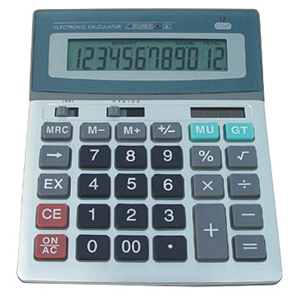
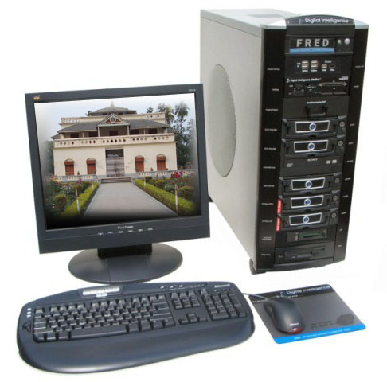
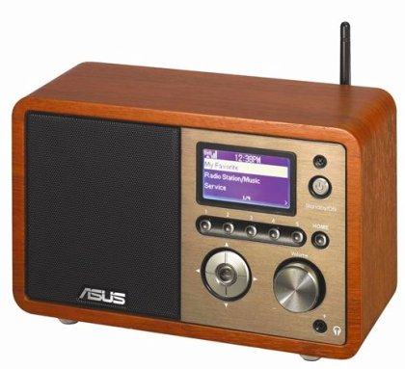
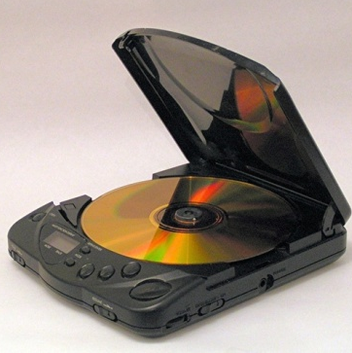
আমাদের পরিচিত বিভিন্ন ইলেক্ট্রনিক যন্ত্র
কম্পিউটার

Slide 18
দলীয় কাজঃ
কম্পিউটার যন্ত্রের সাথে অন্যান্য ইলেক্ট্রনিক যন্ত্রের
৩টি করে পার্থক্য লিখ।
ক-দল খ- দল
অন্যান্য ইলেক্ট্রনিক যন্ত্র | কম্পিউটার
১। | ১।
২। | ২।
৩। | ৩।

Slide 19
কম্পিউটার ও অন্যান্য ইলেক্ট্রনিক যন্ত্রের মধ্যে পার্থক্য
অন্যান্য ইলেক্ট্রনিক যন্ত্র | কম্পিউটার
১।দু’একটির বেশী কাজ় করা যায়না। | ১।অনেক রকম কাজ করা যায়।
২। স্মৃতি শক্তি এবং কাজ করার ক্ষমতা সীমিত। | ২। স্মৃতি শক্তি এবং কাজ করার ক্ষমতা ব্যাপক।
৩। প্রোগ্রামিং কাজ করা যায় না। | ৩। প্রোগ্রামিং কাজ করা যায়।
৪। বহুমূখীতা থাকে না। | ৪। মাইক্রোপ্রসেসর থাকার ফলে বহুমূখীতা থাকে ।

Slide 20
মূল্যায়ণ
কম্পিউটার বলতে কী বোঝায় ?
টেলিভিশন এবং কম্পিউটারের মধ্যে একটি পার্থক্য কী?
কম্পিউটারের যে কোন একটি বৈশিষ্ট্য বল।
ডিজিটাল ক্যামেরা এবং কম্পিউটারের
মধ্যে একটি পার্থক্য কী?

Slide 21
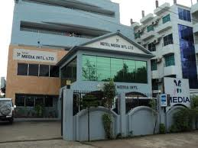
বাড়ীর কাজঃ
আধুনিক বিশ্বায়নের যুগে কম্পিউটার একটি অন্যতম বিষ্ময়কর আবিস্কার- তোমার উত্তরের স্বপক্ষে যুক্তি দাও।

Slide 22
সবাইকে ধন্যবাদ

